Slide 1
Notes:
Vérifier les dates de rémunération de l’assurance

Slide 2
Les évolutions
Loi Lemoine : Recueil de l’encours extérieur assuré
Modifications des notifications email adhérent en vue de la future MEP Community
Proposition d’assurance/Certificat d’adhésion : restitution des surprimes temporaires pour millage

Slide 3
Loi Lemoine : Recueil de l’encours extérieur
La Loi Lemoine impose au distributeur de demander à l’assuré s’il possède des encours assurés à l’extérieur, c’est à dire chez un autre assureur.
Pas besoin de justificatif, le déclaratif de l’assuré est suffisant.
Cette donnée sera utilisée pour calculer l’éligibilité de l’assuré à la dispense de formalités médicale (borne des 200K€). Par contre, elle ne rentre pas en compte dans le calcul des ME (Exemptions Médicales) pour le contrat CSF Assurance Emprunteurs.
Cette information est à saisir dans le front, sur le premier écran et est restituée dans la demande d’adhésion. (voir copie écran ci-après)
Notes:
C’est à dire même QS, même sélection médicale, même process NPA, date d’effet, passage en G

Slide 4
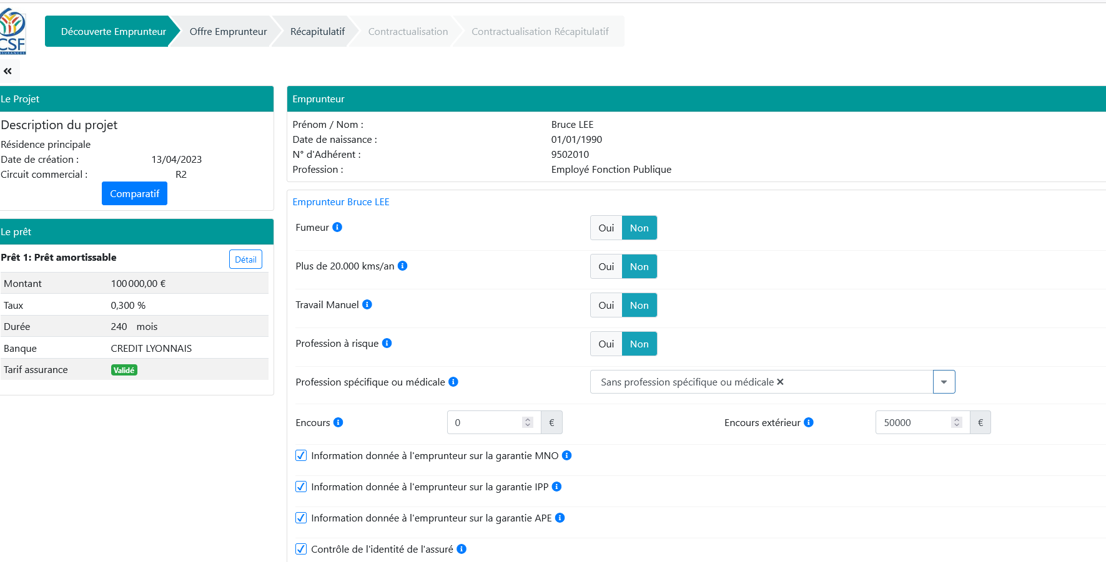
Loi Lemoine : Recueil de l’encours extérieur
Notes:
C’est à dire même QS, même sélection médicale, même process NPA, date d’effet, passage en G

Slide 5
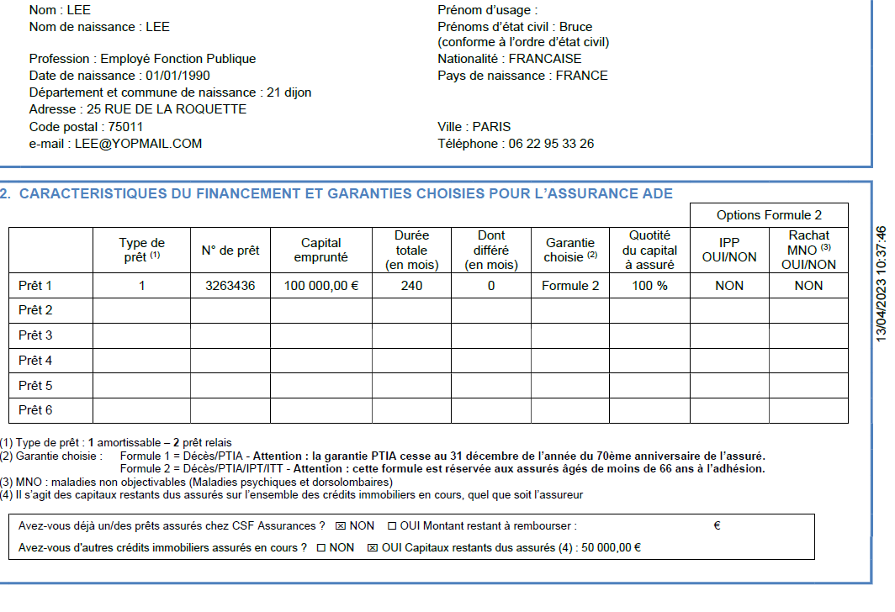
Loi Lemoine : Recueil de l’encours extérieur
Notes:
C’est à dire même QS, même sélection médicale, même process NPA, date d’effet, passage en G

Slide 6
Modification des notifications emails adhérent
Avec la future mise en place de Community, les modalités de connexion à Mon Compte évoluent : plus besoin de son numéro d’adhérent pour se connecter, l’email de l’adhérent (+ mot de passe) seront désormais suffisants.
En avance de phase, la notification J@ssure pour accéder à Mon Compte évolue ainsi que le bas de page de chaque email (voir page suivante). Le nouveau texte est suffisamment générique pour couvrir la période Mon Compte actuelle et celle de Community.
Les notifications SMS ne sont pas impactées.
Notes:
C’est à dire même QS, même sélection médicale, même process NPA, date d’effet, passage en G.

Slide 7
Processus d’instruction
En production aujourd’hui
  Email invitant l’internaute à se connecter à Mon Compte
M/Mme XX,
Vous pouvez désormais compléter votre souscription d'assurance de prêt en vous rendant sur votre espace personnel www.csf.fr/mon-compte. Munissez-vous de votre numéro de particulier/adhérent pour vous connecter.
Bien cordialement,
CSF Assurances
  Bas de page de chaque email
Rappel de votre numéro d’identifiant pour accéder à votre espace personnel : XXXX
En quelques clics, créez votre compte sur www.csf.fr et retrouvez vos rendez-vous, vos demandes en cours, vos produits souscrits et vos informations personnelles
Après livraison de la 10.0.0.45
  Email invitant l’internaute à se connecter à Mon Compte
M/Mme XX,
Vous pouvez désormais compléter votre souscription d'assurance de prêt en vous rendant sur votre espace personnel www.csf.fr/mon-compte.
Bien cordialement,
CSF Assurances
  Bas de page de chaque email
Rappel de votre numéro d’identifiant pour toute correspondance : XXXX
En quelques clics, créez votre compte sur www.csf.fr et retrouvez vos rendez-vous, vos demandes en cours, vos produits souscrits et vos informations personnelles
Notes:
Papier = perte de temps et conformité très moyenne lié surtout à l’absence de ; coût du couponning ; même avec J@ssure c’st double saisie entre le crédit et l’assurance ; pas de Lemoine ni socle en ADE RAC Conso

Slide 8
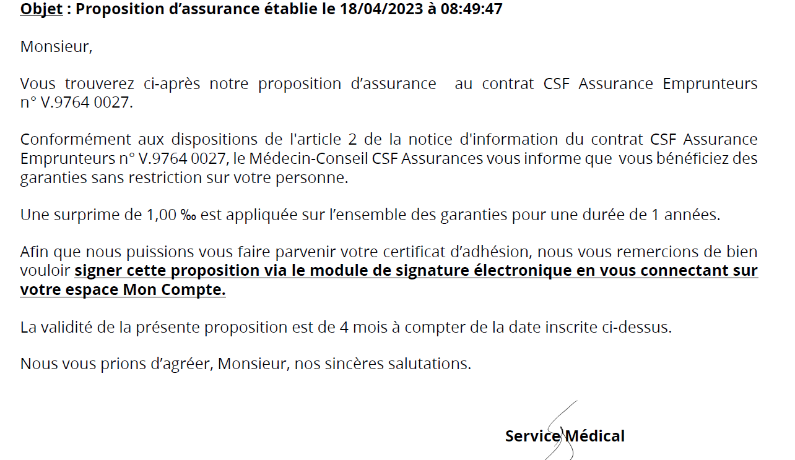
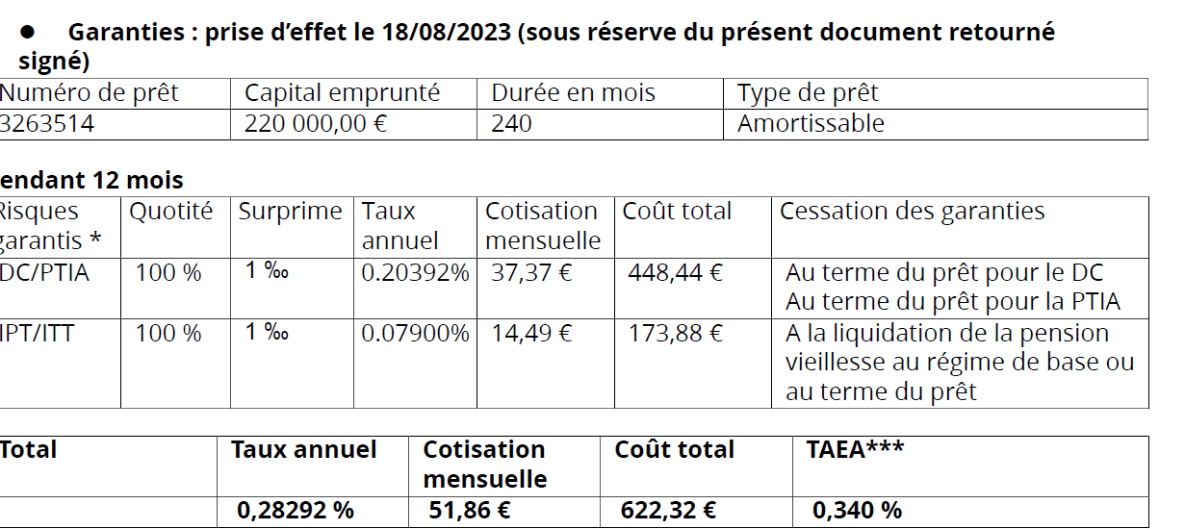
Proposition d’assurance / Certificat d’adhésion : restitution des surprimes temporaires pour millage
Pour plus de clarté et être plus en phase avec ce qui pratique sur le marché, les surprimes temporaires, celles calculées sur le montant emprunté, seront désormais restituées pour millage dans les propositions d’assurance / certificat d’adhésion
Notes:
C’est à dire même QS, même sélection médicale, même process NPA, date d’effet, passage en G

